Slide 1



《离散数学》
第八讲
往年考题
李昊
信息楼312

Slide 2
一 考卷结构分析的结构
一、用逻辑符号表达下列语句（每小题2 分，共4 分）
数理逻辑：谓词逻辑。一般数理逻辑只出现在此部分。
二、填空题（每空2 分，共12-16 分）
一半的题目为离散数学的题目。一般图论2道题，集合论1-2题，代数结构偶尔有一题。
三、计算题（第1 小题3 分，第2 小题4 分，第3 小题6 分，共13 分）
一般都是组合的题目；至多只有一道非组合数学的题，一般是集合论的题目。组合与集合论之外的题目，近年来只有一次。去年的情况很特殊，三道计算题都是集合论的。
四、证明题/解答题（第1 小题4 分，第2 小题3 分，共7 分）
几乎都是组合的题目，离散的题目如果出现，几乎全是集合论的题目。

Slide 3
一 考卷结构分析的结构
一、用逻辑符号表达下列语句（100%）
二、填空题（50%）
三、计算题（33%）
四、证明题/解答题（≤33%）
第一部分 数理逻辑
第二部分 集合论
第三部分 代数结构
第四部分 图论

Slide 4
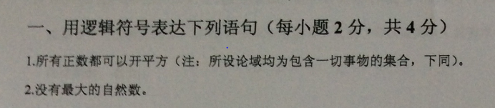
二 数理逻辑
（1）全域：一切事物
P（x）表示 x为正整数；Q(x)表示x可以开平方
（2）全域：一切事物
P（x）表示x为自然数，Q（x，y）表示 x<y

Slide 5
一、用逻辑符号表达下列语句（每小题2 分，共4 分）
1．发光的不都是金子。（注：给出两种表达，一种用存在量词，另一种用全称量词）
2．有些大学生不尊敬老人。
（1）全域：一切事物
P（x）表示 x发光；Q(x)表示x为金子
（2）全域：人
P（x）表示 x为大学生；Q(x)表示x尊敬老人

Slide 6
一、用逻辑符号表达下列语句（每小题2 分，共4 分）
1．在中国居住的人未必都是中国人（要求分别用存在量词和全称量词各给出一个表达式）。
2．有且仅有一个火星。
（1）全域：所有人
P（x）表示 x住在中国；Q(x)表示x为中国人
（2）全域：星球
P（x）表示 x为火星；Q(x，y)表示x与y相等

Slide 7
二 集合论
1．设集合A 有100 个元素，则A 有_____个子集。其中有_____个子集其元素个数为奇数。
(5) C(m,0)+C(m,1)+…+C(m,m)=2^{m}.
(x+y)^{m}=x^{m}+C(m,1)x^{m-1}y+C(m,2) x^{m-2}y²+…+y^{m}
(6) C(n,0)-C(n,1)+C(n,2)-…±C(n,n)=0.

Slide 8
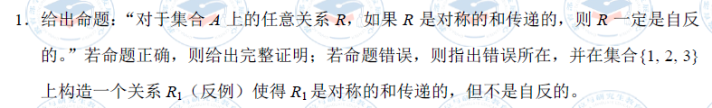
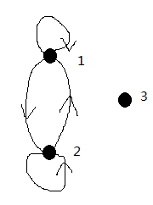

Slide 9
3．（6分）设A={1,2,3} 
（1）计算A 上二元关系的个数。
（2）求出A 上所有的等价关系。
(1)
(2) 等价关系与A上的划分一一对应。因为A上的划分有3+1+1=5个，所以A上的等价关系有5个。

Slide 10

假设存在
则
矛盾。因此假设错误，应当有

Slide 11
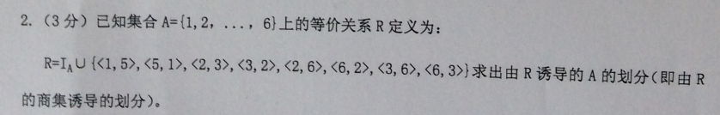

Slide 12
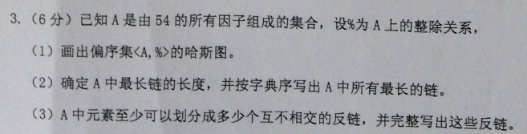
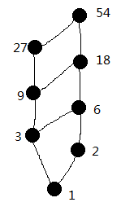
最少需要分成5个反链

Slide 13
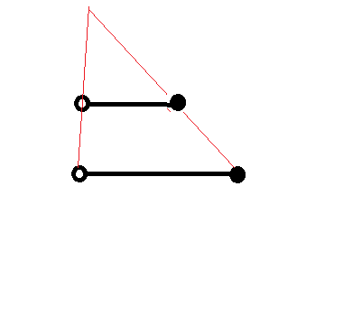

Slide 14


Slide 15
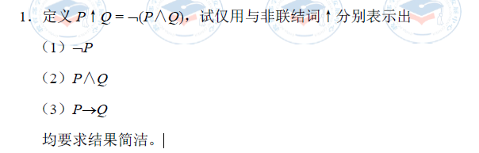

Slide 16
三 图论
2．任意一个图中度数是奇数的顶点个数一定是______。
偶数

Slide 17
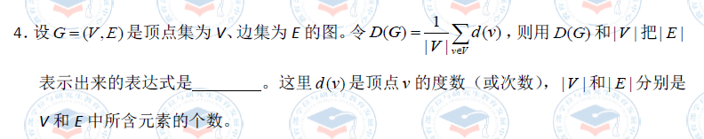

Slide 18
3．设G 是一个有n 个顶点和f 个面的连通平面图，则G 有_________条边。
平面上的欧拉公式

Slide 19

平面上的欧拉公式

Slide 20

四 代数结构

